Slide 1
Informes de investigación en profundidad sobre:
desarrollos económicos y políticos en países y mercados clave
Con filiales en Tegucigalpa M.D.C/Buenos Aires, Argentina

Slide 2
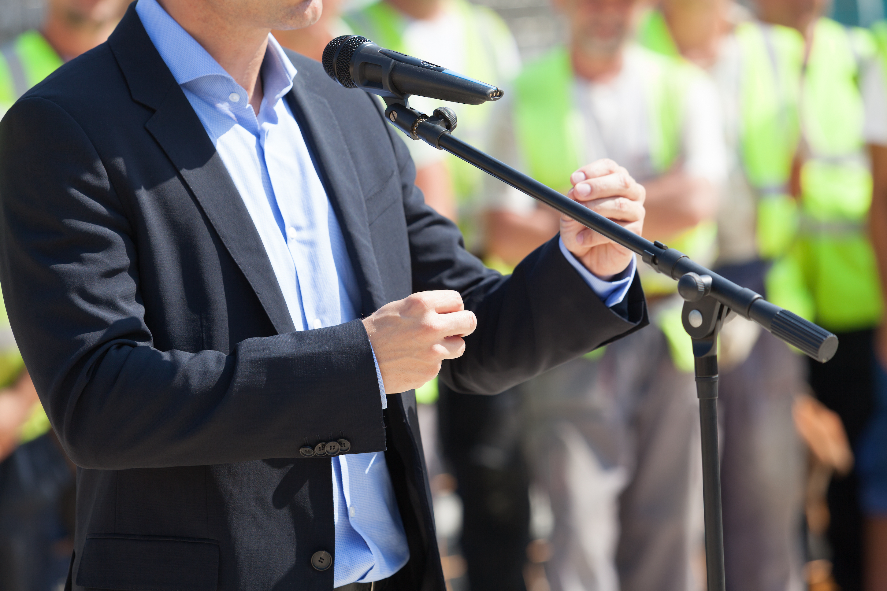
Identificación de precandidatos presidenciales para el Partido Liberal de Honduras
Macroeconomía y Geopolítica
Estudio de opinión
a nivel nacional
Encuesta a 2,600 ciudadanos militantes del Partido Liberal realizada del 06 al 15 de marzo 2023

Slide 3
Sexo de los encuestados
Marzo de 2023
Encuesta a 2,600 ciudadanos militantes del Partido Liberal realizada del 06 al 15 de marzo 2023

Slide 4
Edad de los encuestados
Marzo de 2023
2%
Encuesta a 2,600 ciudadanos militantes del Partido Liberal realizada del 06 al 15 de marzo 2023

Slide 5
Favoritismo de los precandidatos presidenciales
Si hoy fueran las elecciones internas del Partido Liberal de Honduras, ¿por cuál precandidato votaría?
Marzo de 2023
Quintín Soriano
20.8%
Marlon Lara
15.5%
Yury Sabas
12.8%
Yani Rosenthal
9.9%
Renato Álvarez
7.3%
Eduardo Maldonado
5.6%
Mauricio Villeda
5.3%
José Azcona
4.5%
Porcentajes basados en los primeros 8 lugares del sondeo de opinión.
Encuesta a 2,600 ciudadanos militantes del Partido Liberal realizada del 06 al 15 de marzo 2023

